Slide 1

Chapter 12
Transmission
Control Protocol
Obiective
Înțelegerea serviciilor oferite de TCP
Înțelegerea controlului fluxurilor, erorilor și congestiei sub TCP
Descrierea antetului TCP și semnificația câmpurilor
Înțelegerea fazelor intr-un transfer orientat pe conexiune
Înțelegerea diagramei de stări a tranzițiilor TCP
Familiarizarea cu opțiunile TCP
TCP/IP Protocol Suite

Slide 2
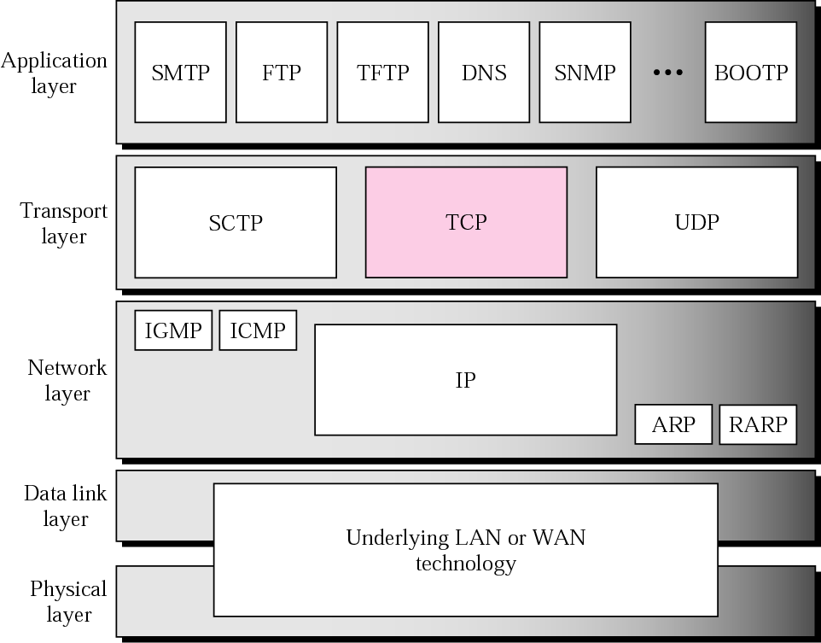
Figure 12.1 TCP/IP protocol suite
TCP/IP Protocol Suite

Slide 3
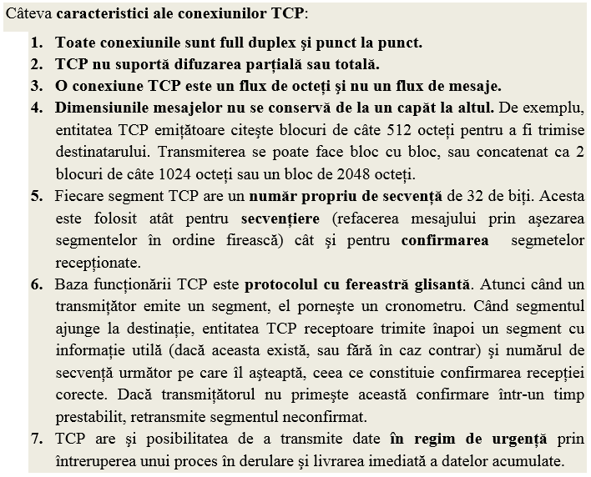
Caracteristici ale TCP
TCP/IP Protocol Suite

Slide 4
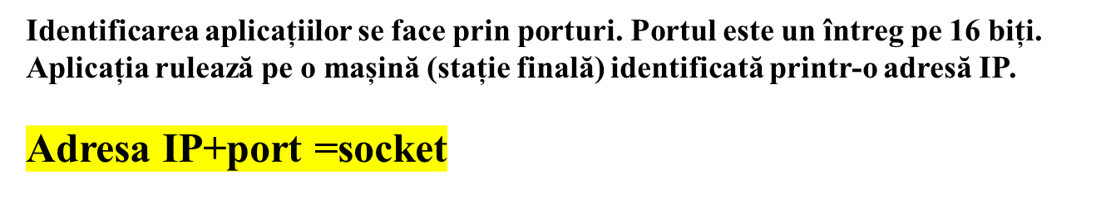
12.1 SERVICII TCP
TCP oferă servicii proceselor și aplicațiilor de nivel 7 (4) (aplicație).
The topics discussed in this section include:
Comunicația Proces-la-Proces
Serviciul de livrare a stream-urilor
Comunicația Full-Duplex
Servicii Connection-Oriented
Servicii de încredere (Reliable)
TCP/IP Protocol Suite

Slide 5
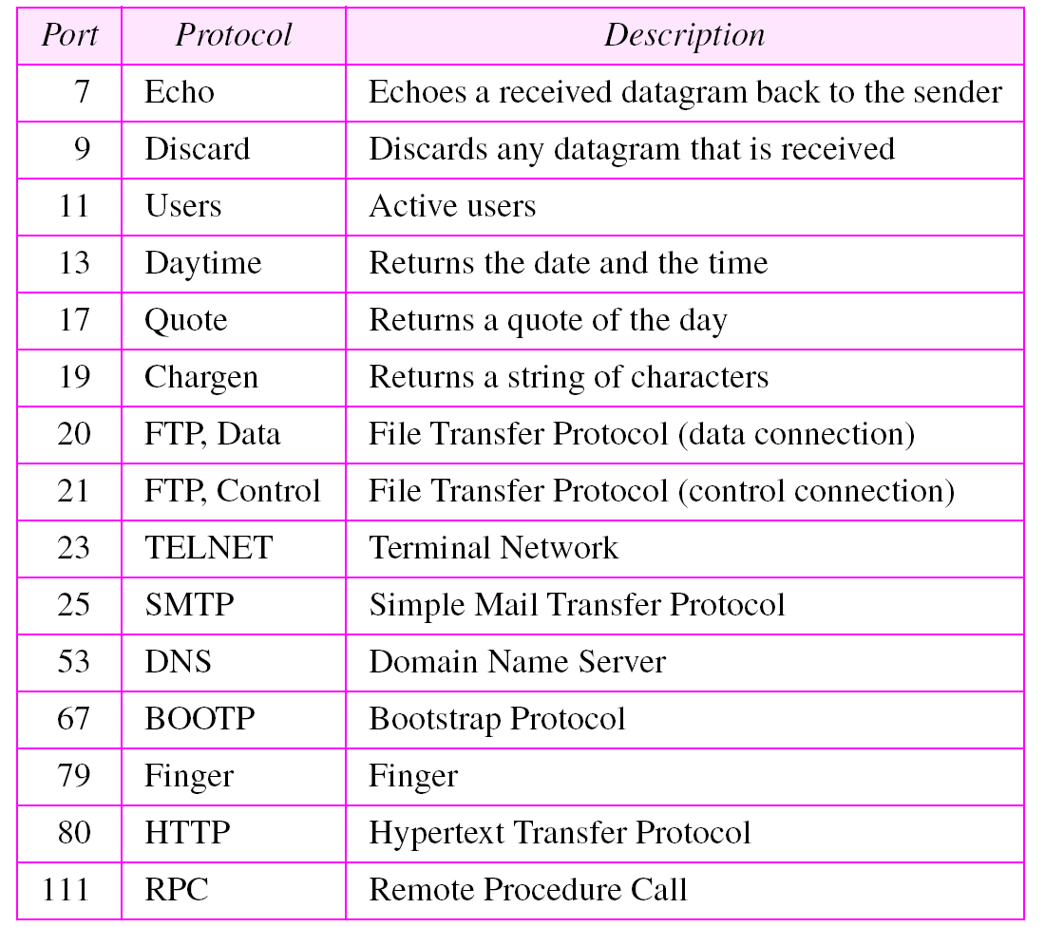
Table 12.1 Porturi rezervate folosite de TCP
TCP/IP Protocol Suite

Slide 6
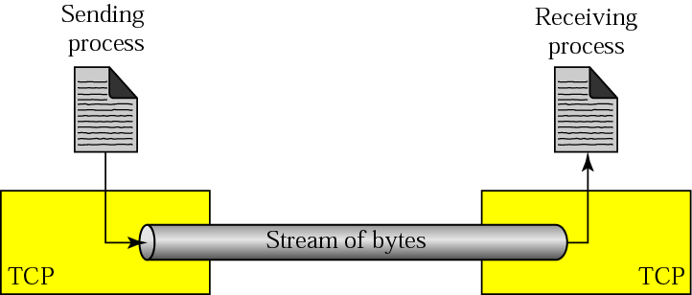
Figure 12.2 Livrarea Stream-urilor
TCP/IP Protocol Suite

Slide 7
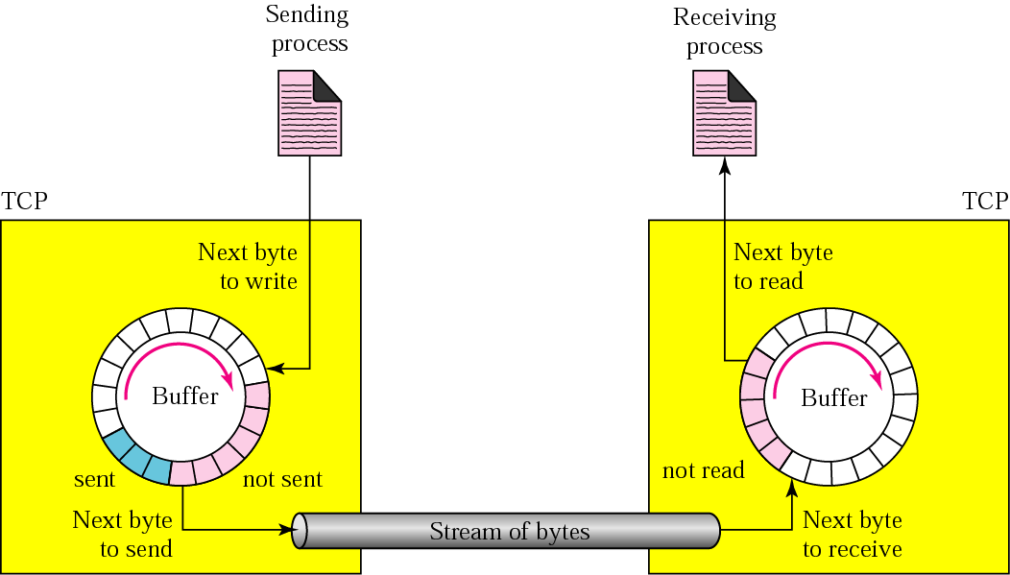
Figure 12.3 Buffere de emisie și de recepție
Bufferarea datelor permite ca TCP să decidă când să transmită datele la destinație, pe protocoalele de nivel inferior (IP).
Deasemenea permite programului aplicație să decidă când să livreze date și când să ceară date de la procesul TCP. TCP fiind parte a sistemului de operare, nu el decide comunicarea cu procesul aplicație. TCP stochează datele pentru a fi gata de livrare la cererea procesului aplicație.
TCP/IP Protocol Suite

Slide 8
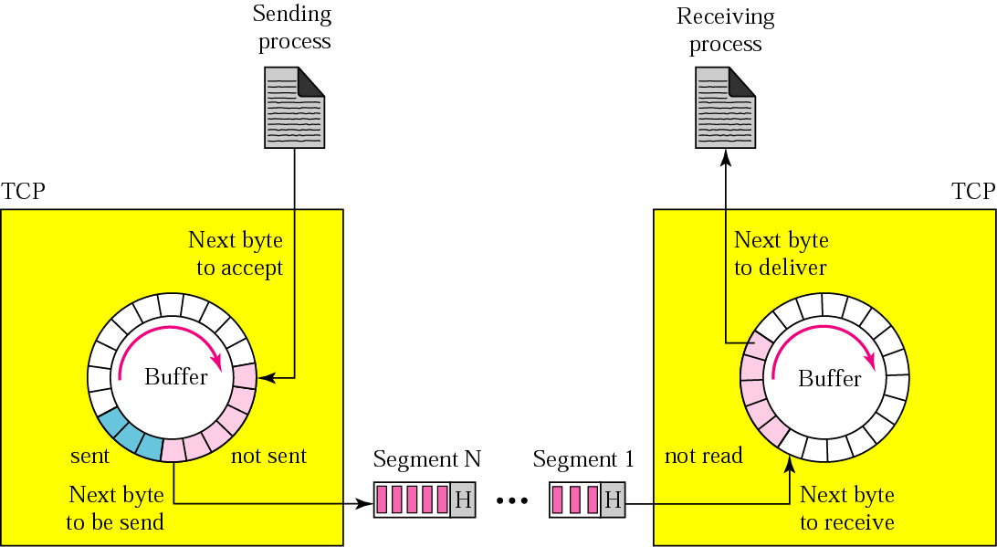
Figure 12.4 TCP segments
TCP citește blocuri de date (chunk) de la procesul aplicație și le împachetează în segmente.
Fiecare segment conține:
- date din fluxul de octeți
- informație de control care identifică octeții de date
Segmentele sunt numerotate. Fiecare segment transmis trebuie confirmat ca a ajuns la destinație. Când transmițătorul expediază un segment, el pornește un timer. Dacă nu vine confirmarea într-un timp prestabilit, el îl retransmite automat.
TCP/IP Protocol Suite

Slide 9
12.2 Caracteristicile TCP
Pentru a asigura serviciile mentionate anterior, TCP are câteva caracteristici descrise pe scurt în continuare.
The topics discussed in this section include:
Sistem de numerotare a octeților datelor din segmente
Controlul fluxului
Controlul erorilor
Controlul congestiei
TCP/IP Protocol Suite

Slide 10

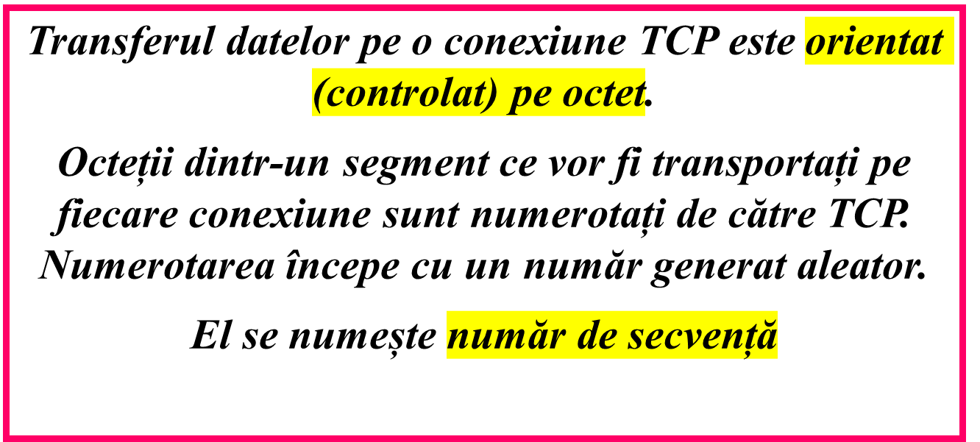
Notă:
TCP/IP Protocol Suite

Slide 11
Example 2
Să presupunem că o conexiune TCP transferă un fișier de 5000 bytes. Primul byte este numerotat 10001. Care este numărul de secvență pentru fiecare dacă fișierul este transmis în 5 segmente, fiecare având 1000 bytes?
Soluție
Numerele de secvanță ale segmentelor sunt:
Segment 1 ➡Număr de secvență : 10,001 (gama: 10,001 la 11,000)
Segment 2 ➡ Număr de secvență : 11,001 (gama : 11,001 la 12,000)
Segment 3 ➡ Număr de secvență : 12,001 (gama : 12,001 la 13,000)
Segment 4 ➡ Număr de secvență : 13,001 (gama : 13,001 la 14,000)
Segment 5 ➡ Număr de secvență : 14,001 (gama : 14,001 la 15,000)
TCP/IP Protocol Suite

Slide 12
Note:
Valoarea înscrisă în câmpul sequence number al unui segment TCP arată numărul primului octet de date conținut în acel segment.
Valoarea câmpului acknowledgment dintr-un segment definește numărul următorului octet așteptat a fi recepționat.
Numărul de confirmare este cumulativ.
TCP/IP Protocol Suite

Slide 13
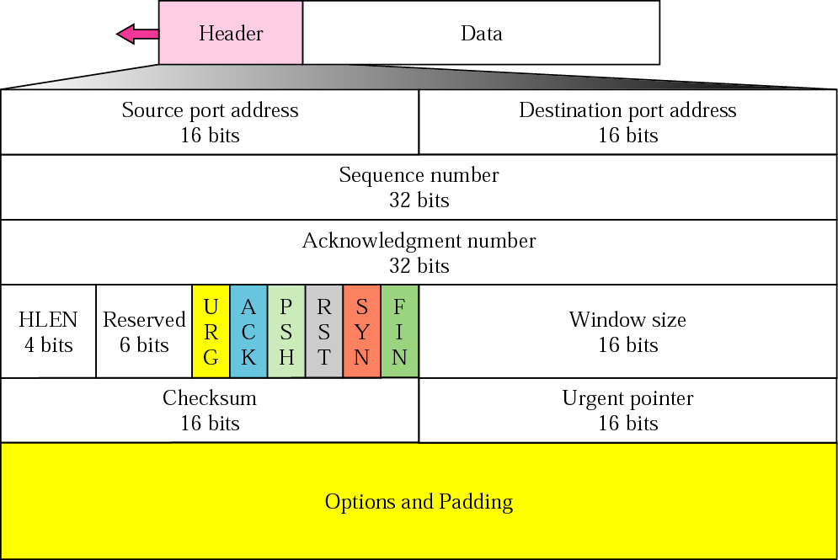
Figure 12.5 Formatul segmentului TCP
TCP/IP Protocol Suite

Slide 14
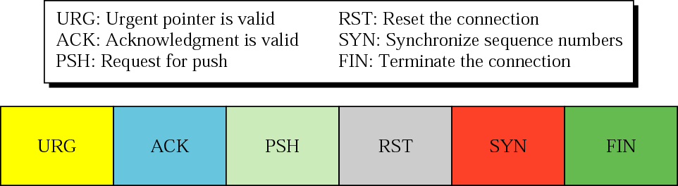
Figure 12.6 Control field
TCP/IP Protocol Suite

Slide 15
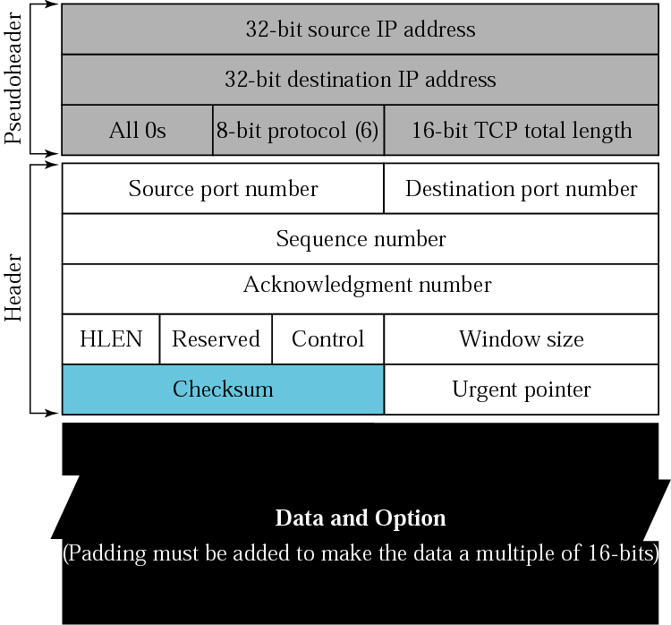
Figure 12.7 Pseudoheader adăugat la datagrama TCP
Pseudoheadreul TCP conține câmpuri din headerul IP (adrese IP, nr de protocol (6 ptr tcp)).

Slide 16
Notă:
Includerea sumei de control in TCP este obligatorie.
TCP/IP Protocol Suite

Slide 17

Figure 12.8 Încapsularea și decapsularea
TCP/IP Protocol Suite

Slide 18
12.4 CONEXIUNEA TCP
TCP este connection-oriented. Un de protocol transport orientat pe conexiune stabilește o cale virtuală între sursă și destinație. Toate segmentele ce aparțin unui mesaj sunt trimise pe această cale virtuală.
O transmisie connection-oriented necesită trei faze: stabilirea conexunii, transferul datelor și terminarea conexiunii.
Dacă o conexiune nu se poate stabili, programul aplicație este anunțat.
Dacă o conexiune este întreruptă, programul aplicație este anunțat.
The topics discussed in this section include:
Stabilirea Conexiunii
Transferul Datelor
Terminarea Conexiunii
Resetarea Conexiunii
TCP/IP Protocol Suite

Slide 19
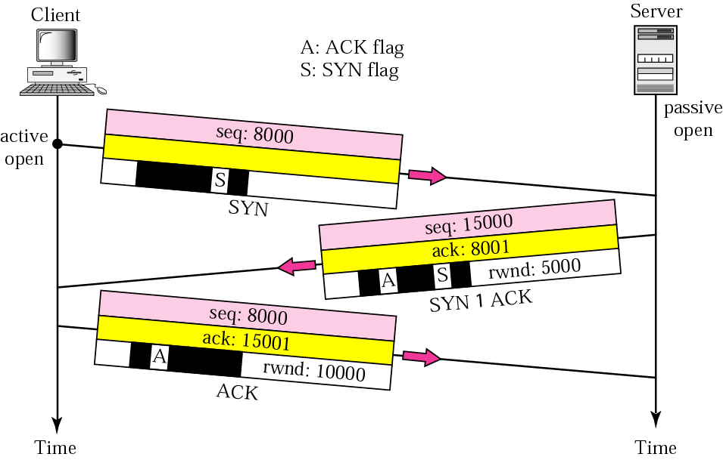
Figure 12.9 Stabilirea Conexiunii prin metoda three-way handshaking
rwnd - receiver window
TCP/IP Protocol Suite

Slide 20
Note:
Un segment SYN nu transportă date, dar consumă un număr de secvență.
Un segment SYN + ACK nu poartă date, dar consumă un număr de secvență.
Un segment ACK, dacă nu transportă date, nu consumă un număr de secvență.
TCP/IP Protocol Suite

Slide 21
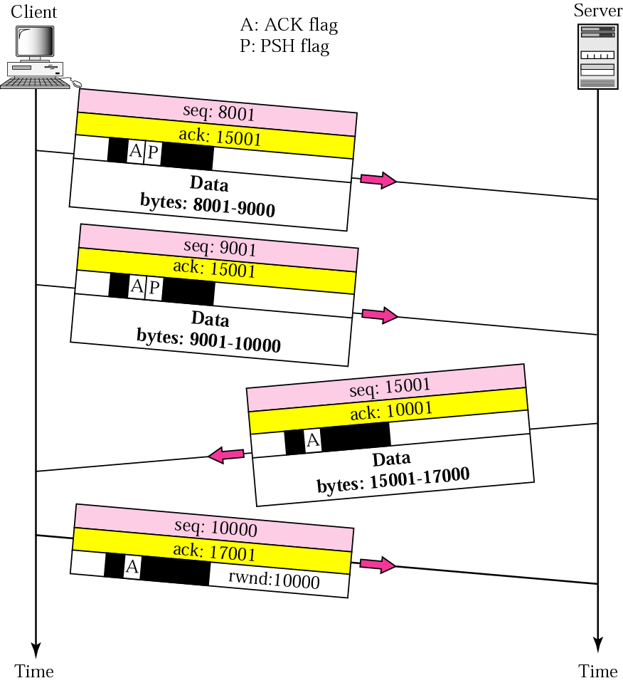
Figure 12.10 Transferul datelor
TCP/IP Protocol Suite

Slide 22
Notă:
Segmentul FIN consumă un sequence number, chiar dacă nu trasportă date.
TCP/IP Protocol Suite

Slide 23
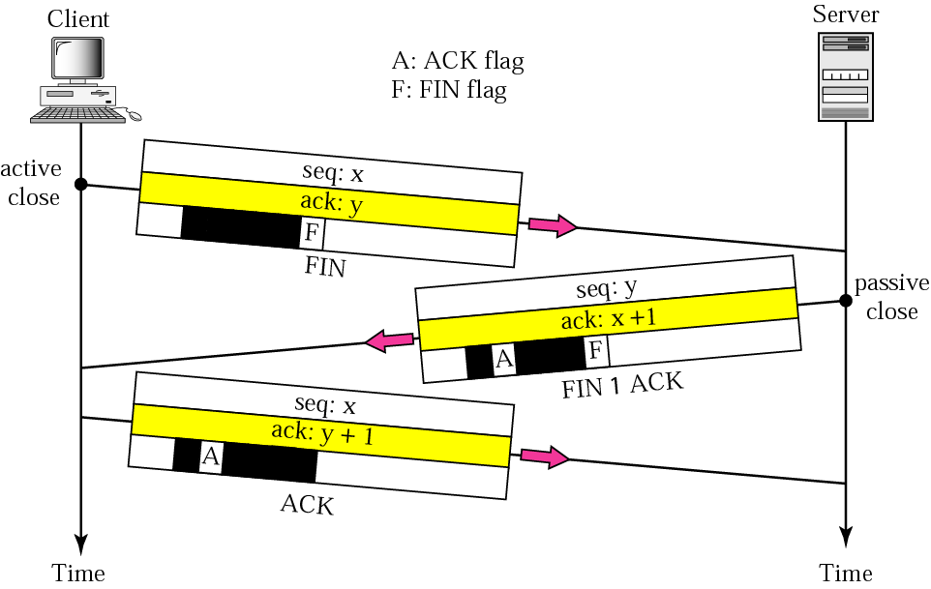
Figure 12.11 Terminarea conexiunii folosind three-way handshaking
TCP/IP Protocol Suite

Slide 24
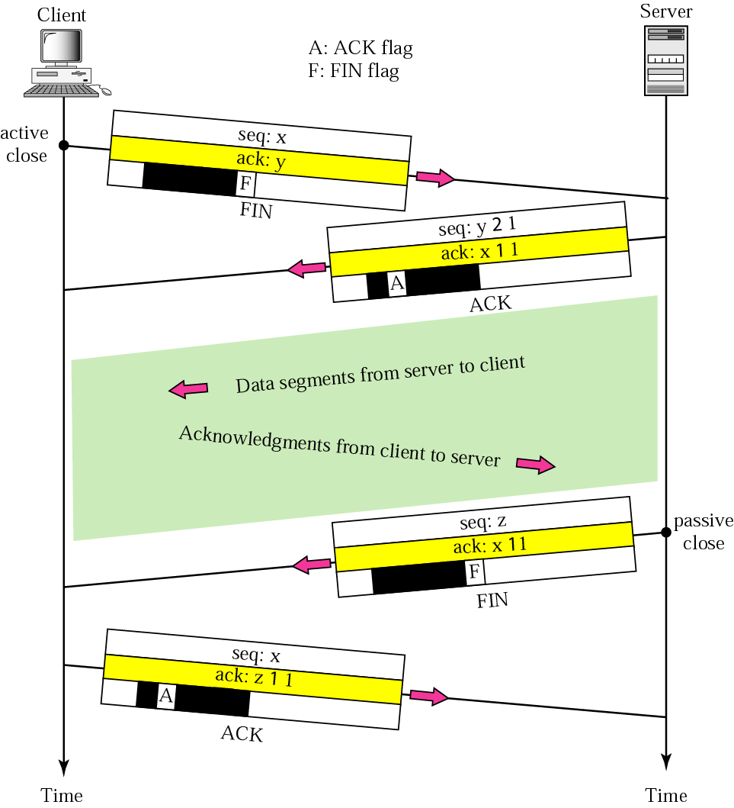
Figure 12.12 Închiderea unilaterală
TCP/IP Protocol Suite

Slide 25
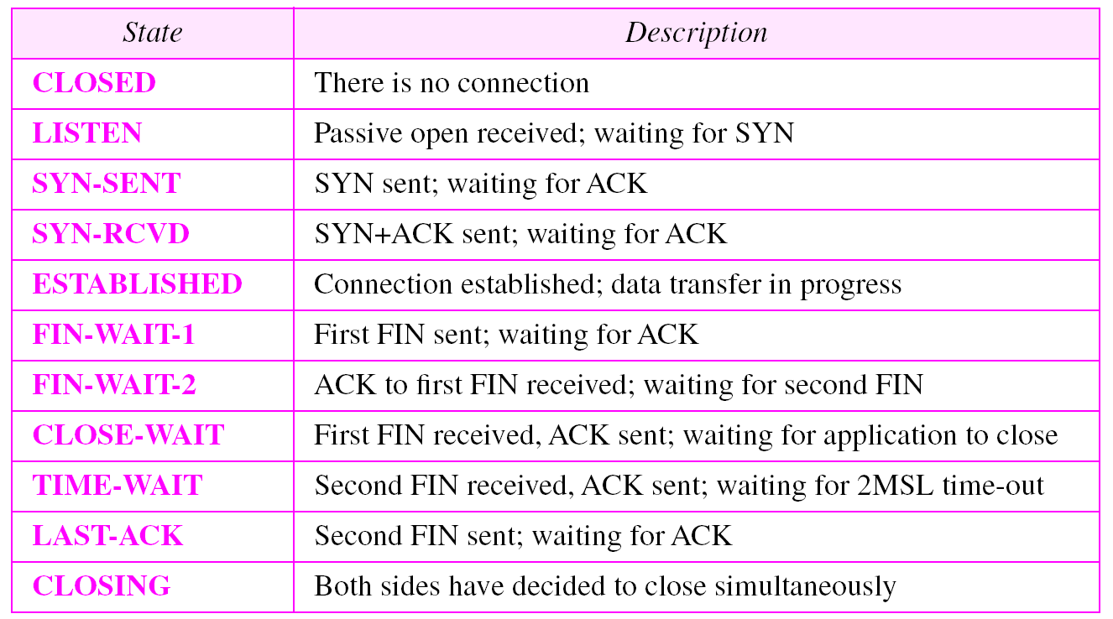
Stările TCP
Algoritmul protocolului TCP poate fi descris de diagrama unei mașini cu stări finite.
TCP/IP Protocol Suite

Slide 26
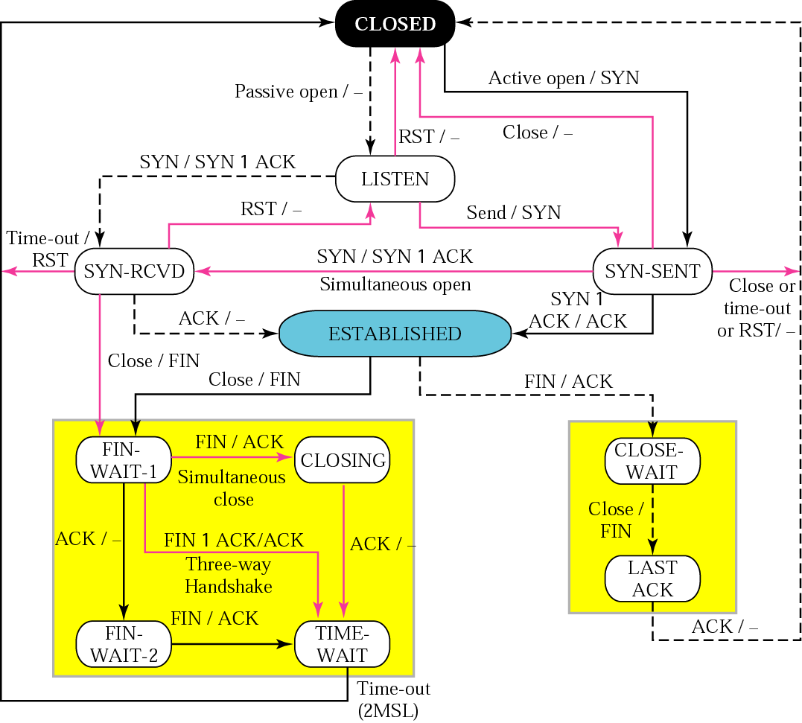
Figure 12.13 Diagrama tranzițiilor
TCP/IP Protocol Suite

Slide 27
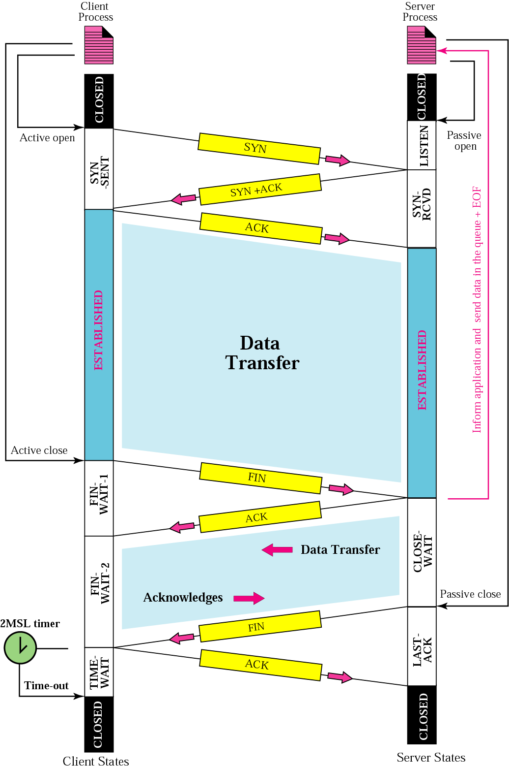
Figure 12.14 Scenariu obișnuit (stabilire conexiune, transfer date, închidere conexiune)
TCP/IP Protocol Suite

Slide 28
Notă:
Valoarea uzuală a MSL (Maximum Segment Live-Time) este între 30 secunde și 1 minut.
Maximum segment lifetime este timpul cât un segment TCP poate exista într-o rețea.
TCP/IP Protocol Suite

Slide 29
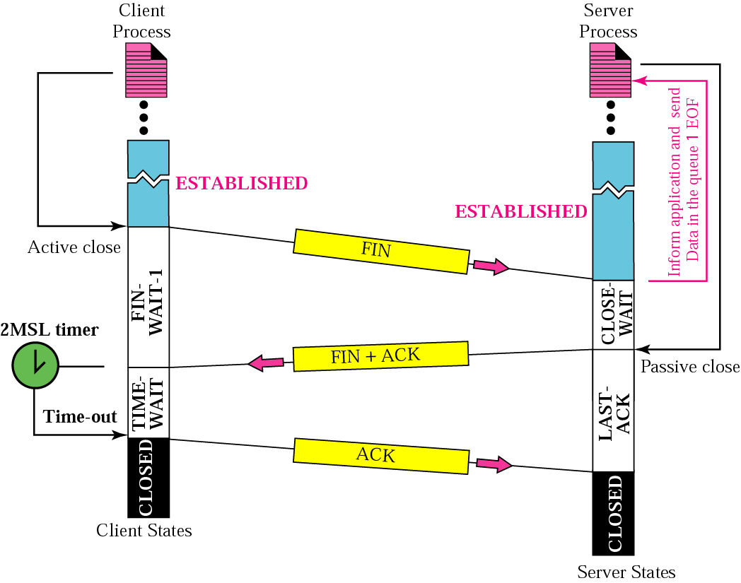
Figure 12.15 Three-way handshake
MSL-Maximum
segment lifetime
TCP/IP Protocol Suite

Slide 30
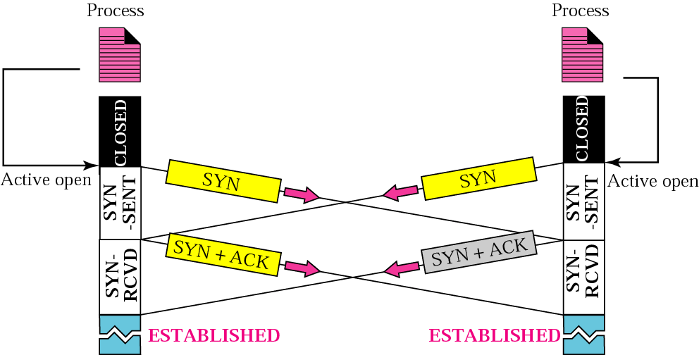
Figure 12.16 Deschidere simultană
TCP/IP Protocol Suite

Slide 31
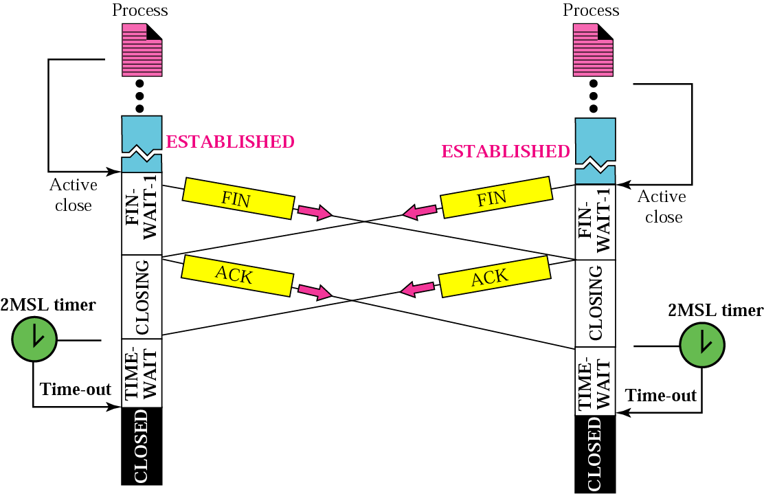
Figure 12.17 Închidere Simultană
TCP/IP Protocol Suite

Slide 32
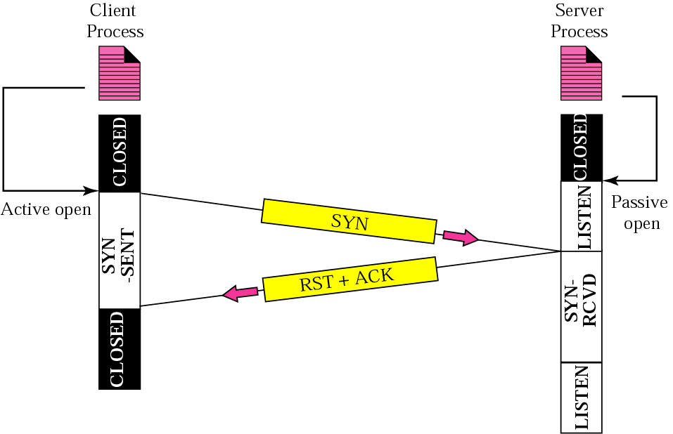
Figure 12.18 Refuzarea unei conexiuni
TCP/IP Protocol Suite

Slide 33
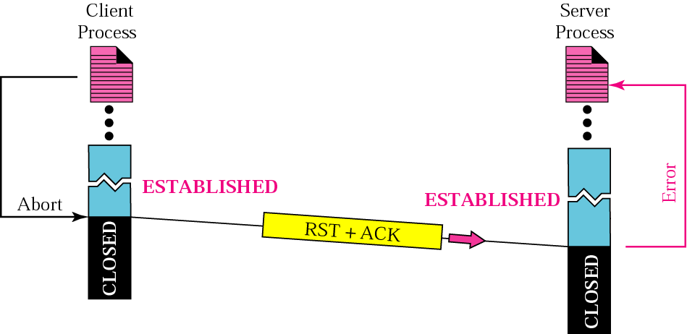
Figure 12.19 Abandonarea unei conexiuni
TCP/IP Protocol Suite

Slide 34
12.6 CONTROLUL FLUXULUI
Controlul fluxului reglează cantitatea de date pe care o sursă le poate trimite înainte de a primi un acknowledgment de la destinație. TCP definește o fereastră (window) care este impusă bufferului cu date de transmis de la aplicație.
The topics discussed in this section include:
Protocolul ferestrei glisante
TCP/IP Protocol Suite

Slide 35
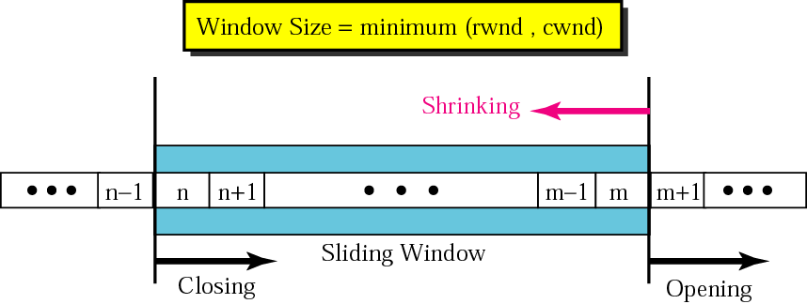
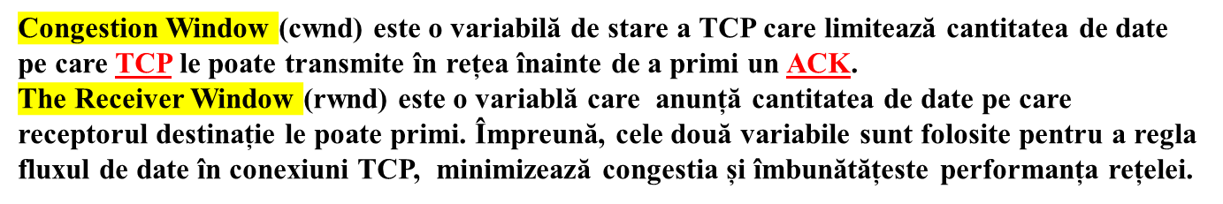
Figure 12.20 Protocolul ferestrei glisante
Shrinking – micsorare,
scadere
TCP/IP Protocol Suite

Slide 36
Note:
Ferestra glisantă este folosită atât pentru a face transmisia mai eficientă, cât și pentru a controla fluxul de date astfel încît destinația să nu fie supraîncărcată cu date.
Ferestra glisantă TCP este orientată pe byte.
TCP/IP Protocol Suite

Slide 37
Example 3
Care este valoarea ferestrei de recepție (receiver window -rwnd) pentru un host A dacă receptorul, host B, are un buffer de mărime 5000 bytes și 1000 de bytes au fost recepționați și neprelucrați?
Solution
Valoarea rwnd = 5000 − 1000 = 4000. Hostul B poate prini doar 4000 de bytes de date înainte de a se depăși capacitatea bufferului. Host B anunță această valoare în următorul segment ce va fi trimis spre A.
TCP/IP Protocol Suite

Slide 38
Example 4
Care este valoarea ferestrei pentru host A dacă valoarea rwnd este 3000 bytes iar fereastra de congestie (cwnd) este 3500 bytes?
Solution
Mărimea ferestrei este valoarea cea mai mică dintre rwnd și cwnd, adică 3000 bytes.
TCP/IP Protocol Suite

Slide 39
Example 5
Figure 12.21 arată un examplu de fereastră glisantă. Transmițătorul a trimis bytes până la 202. Presupunem că cwnd este 20 (in realitate este de mii de bytes). Receptorul a trimis un acknowledgment number 200 și o rwnd de 9 bytes (in realitate este de mii de bytes). Mărimea ferestrei transmițătorului este minimum dintre rwnd și cwnd, adică 9 bytes. Bytes 200 la 202 sunt transmisi, dar neconfirmați. Bytes 203 la 208 pot fi trimiși fără grija confirmării. Bytes 209 și peste nu mai pot fi transmiși.
TCP/IP Protocol Suite

Slide 40
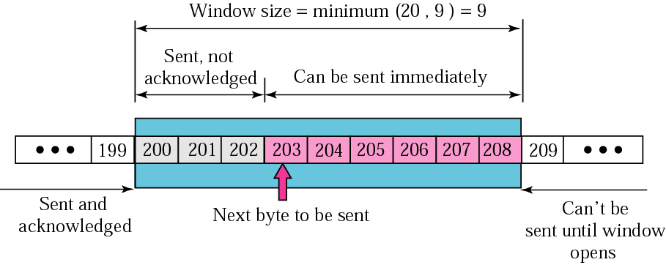
Figure 12.21 Example 5
TCP/IP Protocol Suite

Slide 41
Example 6
In Figure 12.21 serverul primește un pachet cu valoarea câmpului acknowledgment de 202 și un rwnd de 9. Hostul deja a trimis bytes 203, 204 și 205. Valoarea cwnd este încă 20. Care este noua fereastră?
Solution
Figure 12.22 arată noua fereastră. De remarcat că acesta este cazul în care fereastra se închide de la stânga și se deschide de la dreapta cu un număr egal de bytes; marimea ferestrei nu s-a schimbat. Valoarea 202 a acknowledgment, declară că bytes 200 și 201 au fost primiți și transmițătorul nu trebuie să se îngrijoreze; fereastra poate glisa peste ei.
TCP/IP Protocol Suite

Slide 42
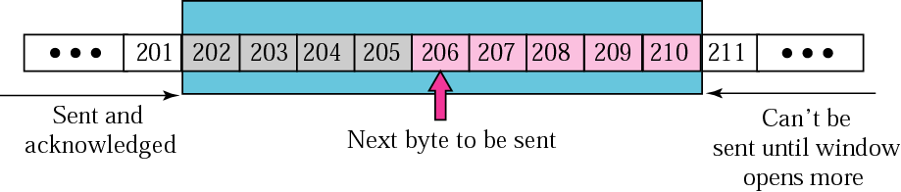
Figure 12.22 Example 6
TCP/IP Protocol Suite

Slide 43
Example 7
In Figure 12.22 transmițătorul primește un packet cu un acknowledgment de 206 și un rwnd de 12. Hostul nu a trimis niciun byte nou. Valoarea cwnd este încă 20. Arătați noua fereastră.
Solution
Valoarea rwnd este mai mică decât cwnd, astfel că fereastra este 12. Figure 12.23 arată noua feresatră. DE remarcat că s-a deschis cu 7 de la dreapta și s-a închis cu 4 de la stânga; marimea ferestrei a crescut.
TCP/IP Protocol Suite

Slide 44
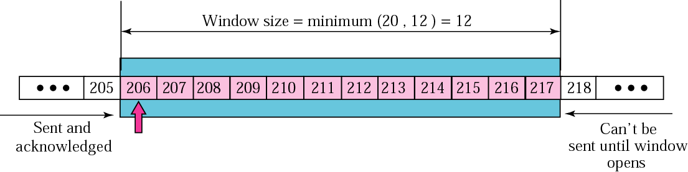
Figure 12.23 Example 7
TCP/IP Protocol Suite

Slide 45
Example 8
In Figure 12.23 hostul primește un packet cu valoarea acknowledgment de 210 și rwnd de 5. Host a trimis bytes 206, 207, 208 și 209. Valoarea cwnd este încă 20. Arătați noua fereastră.
Solution
Valoarea rwnd este mai mică decât cwnd, astfel că window este 5. Figure 12.24 arată situatia. De reținut că acest caz nu este permis în majoritatea implementărilor. Deși senderul nu a trimis bytes 215 la 217, receptorul nu știe acest lucru.
TCP/IP Protocol Suite

Slide 46
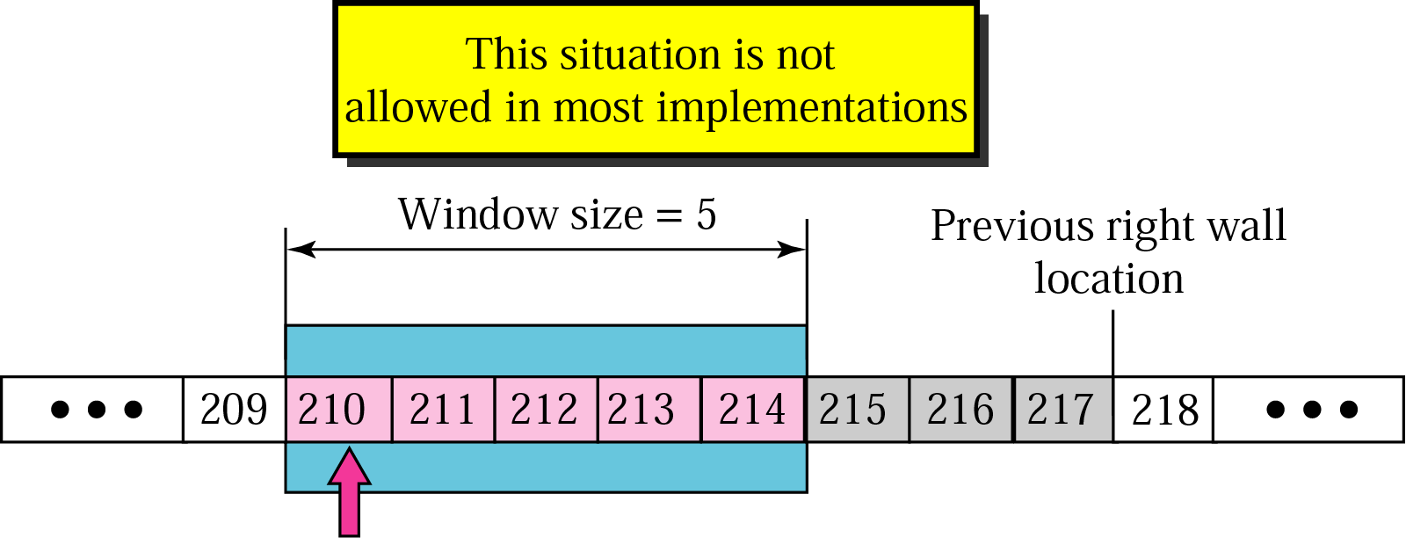
Figure 12.24 Example 8
TCP/IP Protocol Suite

Slide 47
Example 9
Cum evită receptorul micșorarea ferestrei in exemplul anterior?
Solution
Receptorul trebuie să păstreze ultimul număr de confirmare și ultimul rwnd. Dacă se adună număr de confirmare cu rwnd se obține numărul octetului ce urmează marginea din dreapta a ferestrei. Dacă se dorește prevenirea deplasării spre stânga a limitei din dreapta (micșorarea), trebuie mereu îndeplinite condițiile următoare.
new ack + new rwnd ≥ last ack + last rwnd
or
new rwnd ≥ (last ack + last rwnd) − new ack
TCP/IP Protocol Suite

Slide 48
Note:
Pentru evitarea micșorării ferestrei transmițătorului, receptorul trebuie să aștepte până când este disponibil mai mult spațiu în bufferul său.
TCP/IP Protocol Suite

Slide 49
Note:
Câteva remarci despre fereastra glisantă TCP :
❏ Mărimea ferestrei este minimum dintre rwnd si cwnd.
❏ Sursa nu trebuie să transmită întreaga cantitate de date specificată de fereastră.
❏ Fereastra poate fi deschisă sau închisă de către receptor,
dar nu trebuie micșorată.
❏ Destinația poate transmite confirmări atâta timp cât nu
duce la micșorarea ferestrei.
❏ Receptorul poate închide temporar fereastra; transmițătorul
totuși, poate oricând transmite un segment de un byte după ce fereastra este închisă.
TCP/IP Protocol Suite

Slide 50
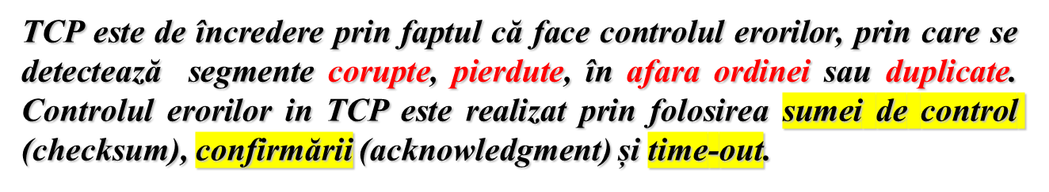
12.7 CONTROLUL ERORILOR
The topics discussed in this section include:
Checksum
Acknowledgment
Acknowledgment Type
Retransmission
Out-of-Order Segments
Some Scenarios
TCP/IP Protocol Suite

Slide 51
Note:
Segmentele ACK nu consumă numere de secvență și nu sunt confirmate.
In implementările moderne, o retransmisie are loc dacă timpul de retransmisie expiră sau dacă au sosit trei segmente ACK.
ACK Pentru un segment ACK nu este setat un timp de retransmisie .
Datele pot fi primite în afara ordinei și pot fi temporar stocate de receptorul TCP. TCP garantează că procesului nu îi vor fi livrate date în afara ordinei.
TCP/IP Protocol Suite

Slide 52
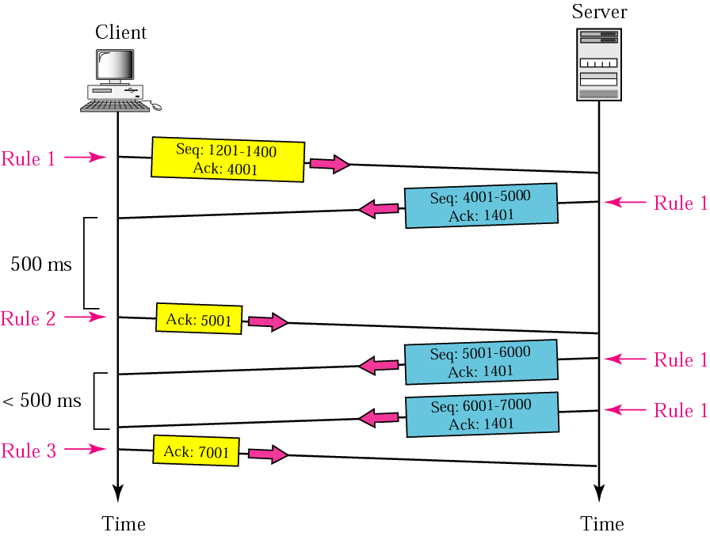
Figure 12.25 Funcționarea Normală
TCP/IP Protocol Suite

Slide 53
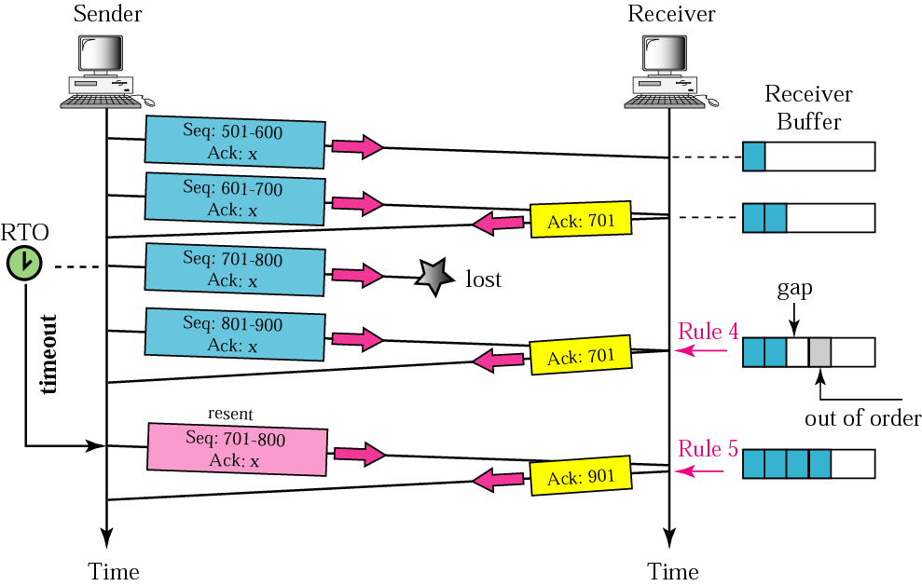
Figure 12.26 Segment pierdut
RTO - retransmission time-out
TCP/IP Protocol Suite

Slide 54
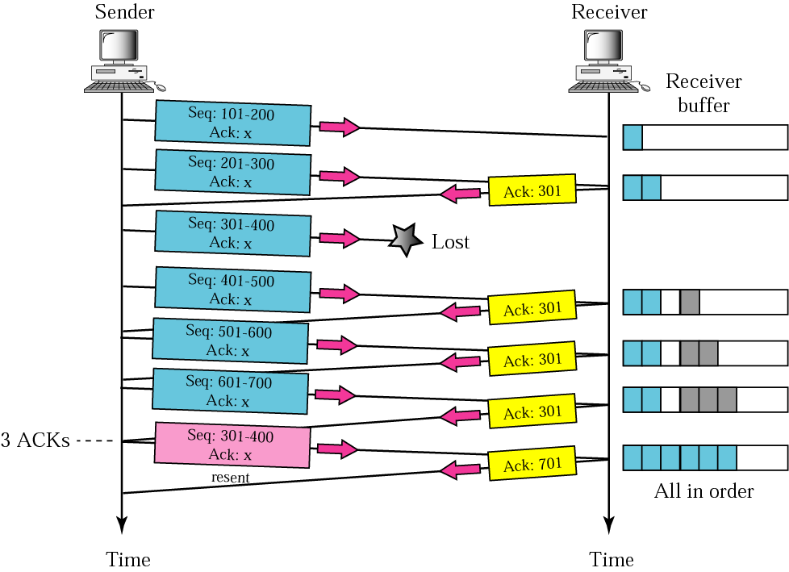
Figure 12.27 Retransmitere rapidă
TCP/IP Protocol Suite

Slide 55
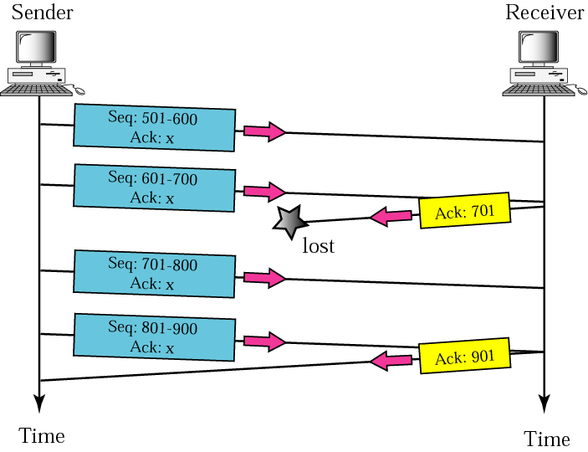
Figure 12.28 Confirmarea pierderii
TCP/IP Protocol Suite

Slide 56
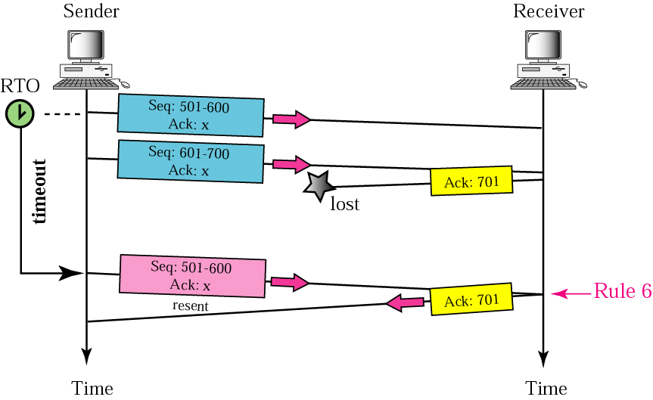
Figure 12.29 Confirmarea pierderii corectată prin retransmiterea segmentului
TCP/IP Protocol Suite

Slide 57
12.8 CONTROLUL CONGESTIEI
Controlul congestiei se referă la mecanisme și tehnici care să țină încărcarea procesului TCP în limita resurselor (capacităților) disponibile.
The topics discussed in this section include:
Network Performance
Congestion Control Mechanisms
Congestion Control in TCP
TCP/IP Protocol Suite

Slide 58
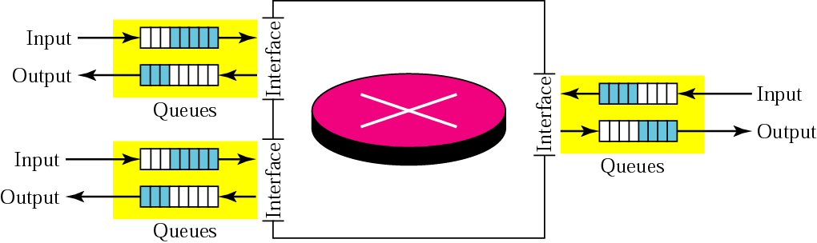
Figure 12.30 Cozi în rutere
TCP/IP Protocol Suite

Slide 59
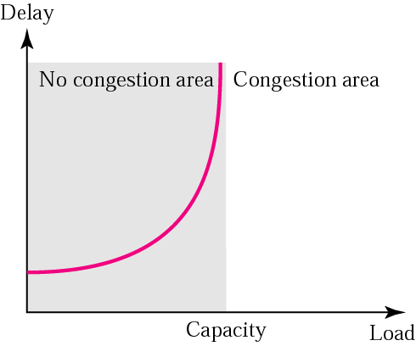
Figure 12.31 Întârzierea pachetelor și încărcare rețelei
TCP/IP Protocol Suite

Slide 60
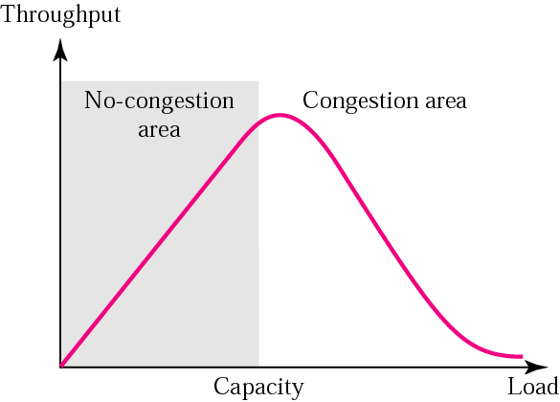
Figure 12.32 Capacitatea de procesare (throughput) versus încărcarea rețelei
TCP/IP Protocol Suite

Slide 61
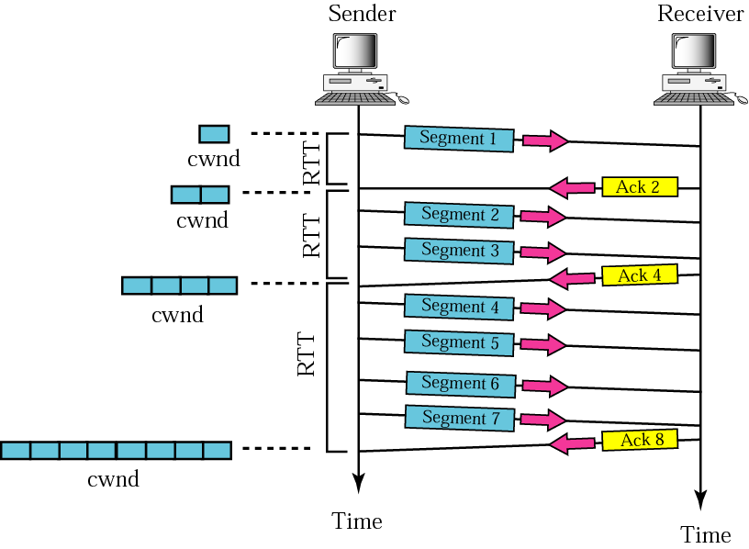
Figure 12.33 Start ușor, creștere exponentială
TCP/IP Protocol Suite

Slide 62
Notă:
In algoritmul slow start, mărimea ferestrei de congestie crește exponential până atinge un prag.
TCP/IP Protocol Suite

Slide 63
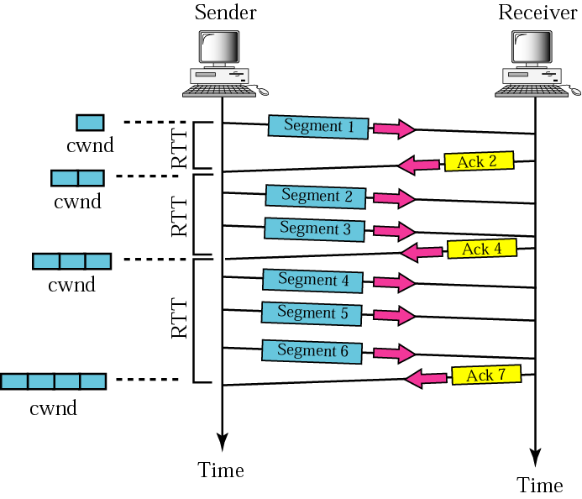
Figure 12.34 Evitarea congestiei, creșterea aditivă
Round-Trip Time (RTT)
TCP/IP Protocol Suite

Slide 64
Note:
In algoritmul evitării congestiei, mărimea ferestrei de congestie crește aditiv până este detectată congestia.
TCP/IP Protocol Suite

Slide 65
Note:
Cele două mecanisme de control al congestiei se aplică în funcție de cauza acesteia:
❏ Dacă detecția este sesizată prin time-out, începe o nouă fază slow start.
❏ Dacă detecția este sesizată prin trei ACKs, începe o nouă fază congestion avoidance.
TCP/IP Protocol Suite

Slide 66
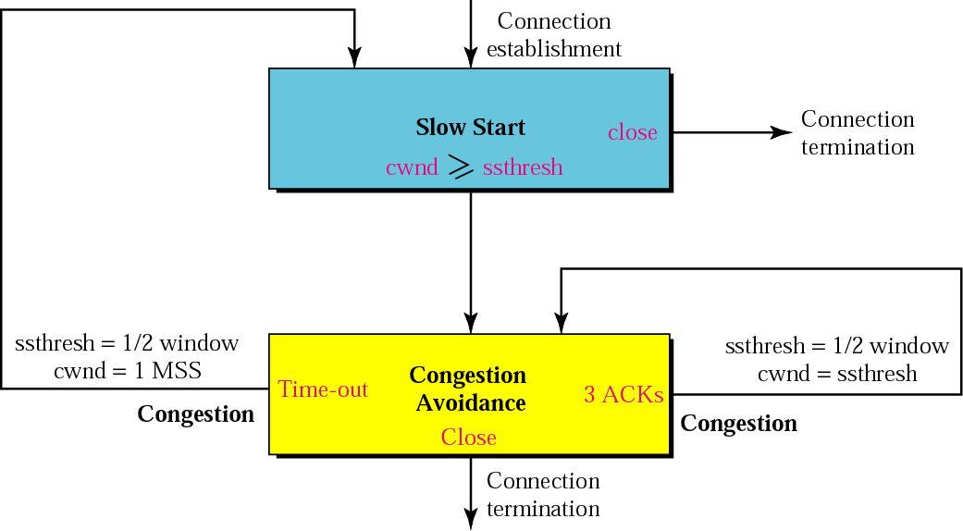
Figure 12.35 TCP congestion policy summary
TCP/IP Protocol Suite
ssthresh – prag slow start

Slide 67
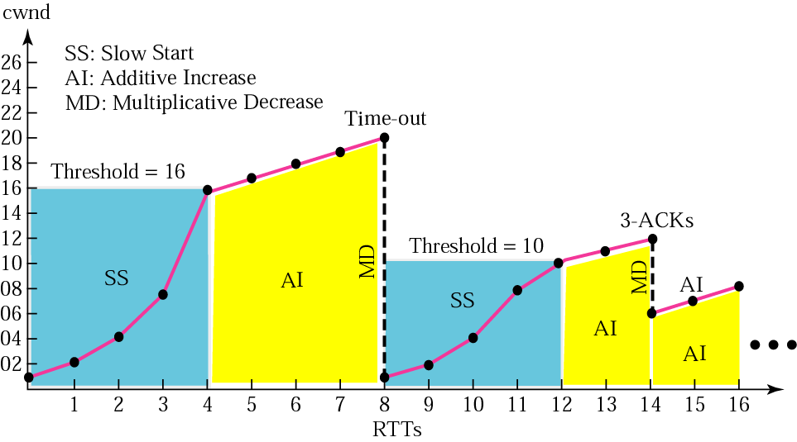
Figure 12.36 Congestion example
TCP/IP Protocol Suite

Slide 68
12.9 TIMERE TCP
Pentru o funcționare lină (smoothly), majoritatea implementărilor TCP folosesc cel puțin patru timere.
Keepalive Timer
Retransmission Timer (RTO)
Persistence Timer
TIME-WAIT Timer
In TCP, în orice moment poate fi în desfășurate o măsurătoare RTT.
RTO – Retransmission time out (timpul după care un segm. neconf. este retransmis)
Round-Trip Time (RTT) are mai multe determinări
Measured RTTM - valoarea RTR măsurată curent
Smoothed RTTS - este o mediere a RTTM pe mai multe măsurători
Deviation RTTD - abaterea RTT si se calculează din RTTm, RTTs după formula:
Initially → No value
After ﬁrst measurement → RTTD = RTTM /2
After each measurement → RTTD = (1 − β) RTTD + β × | RTTS − RTTM |
TCP/IP Protocol Suite

Slide 69
Example 10
Să considerăm un exemplu ipotetic. Figure 12.38 arată o parte a unei conexiuni. Mai precis, stabilirea conexiunii și o parte a fazei de transfer de date.
1. Când este trimis segmentul SYN, nu există valori pentru RTT_{M} , RTT_{S} , sau RTT_{D} . Valoarea lui RTO este setă la 6.00 secunde. Mai jos se văd valorile acestor variabile la acest moment:
RTT_{M} = 1.5 RTT_{S} = 1.5
RTT_{D} = 1.5 / 2 = 0.75 RTO = 1.5 + 4 . 0.75 = 4.5
2. Când sosește segmentul SYN+ACK, este măsurat RTT_{M} și este 1.5 seconds. Următorul slide arată valorile acestor variabile:
TCP/IP Protocol Suite

Slide 70
Example 10 (continued)
RTT_{M} = 1.5 RTT_{S} = 1.5
RTT_{D} = 1.5 / 2 = 0.75 RTO = 1.5 + 4 . 0.75 = 4.5
3.Când este transmis primul segment de date, începe o nouă măsurătoare RTT. De reținut că transmițătorul nu începe o măsurare a RTT când transmite un segment ACK, deoarece el nu consumă un număr de secvență și nu există time-out. Nicio nouă masurătoare RTT nu începe pentru al doilea segment de date deoarece o măsurătoare este deja în progres.
RTT_{M} = 2.5
RTT_{S} = 7/8 (1.5) + 1/8 (2.5) = 1.625
RTT_{D} = 3/4 (7.5) + 1/4 |1.625 − 2.5| = 0.78
RTO = 1.625 + 4 (0.78) = 4.74
TCP/IP Protocol Suite

Slide 71
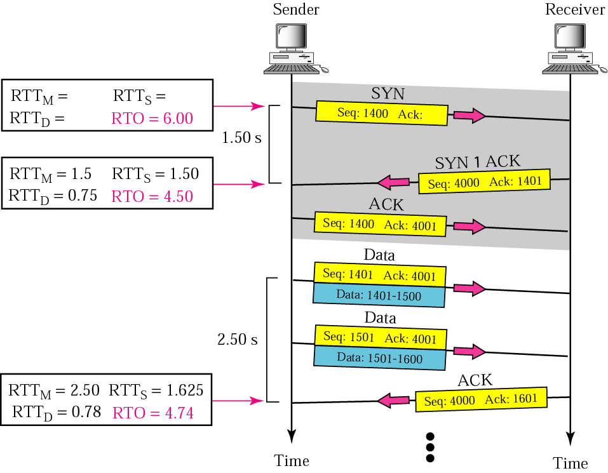
Figure 12.38 Example 10
TCP/IP Protocol Suite

Slide 72
Example 11
Figure 12.39 este o continuare a exemplului anterior. Există o retransmisie și este aplicat algoritmul lui Karn. Primul segment in figură este trimis, dar este pierdut. RTO timer expiră după 4.74 seconds. Segmentul este retransmis și timer este setat la 9.48, dublu valorii RTO anterioare. De data aceasta este primit un ACK înainte de time-out. Se așteaptă până se trimite un nou segment și se primește confirmarea sa înainte de recalcularea RTO (Karn’s algorithm).
TCP/IP Protocol Suite

Slide 73
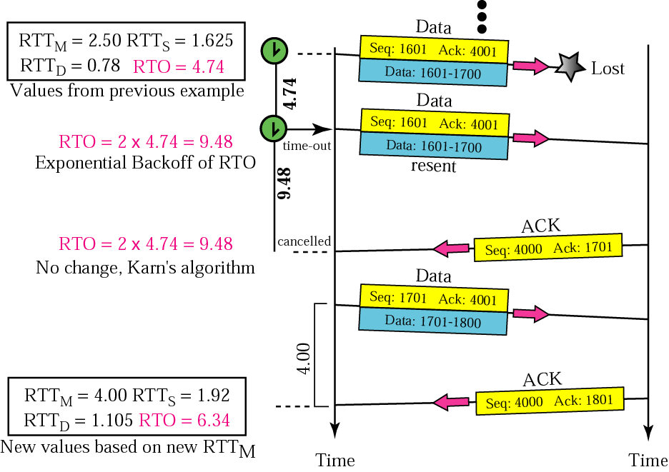
Figure 12.39 Example 11
TCP/IP Protocol Suite

Slide 74
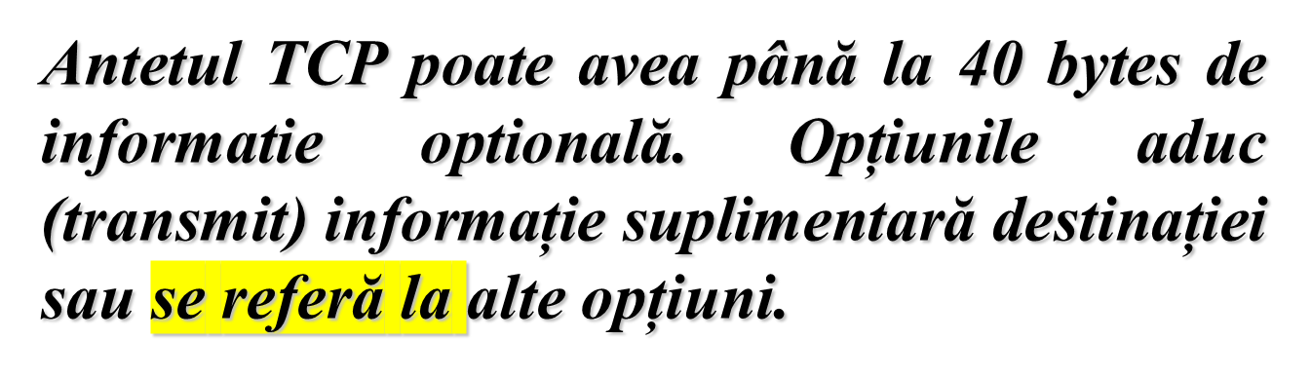
12.10 OPTIONS
TCP/IP Protocol Suite

Slide 75
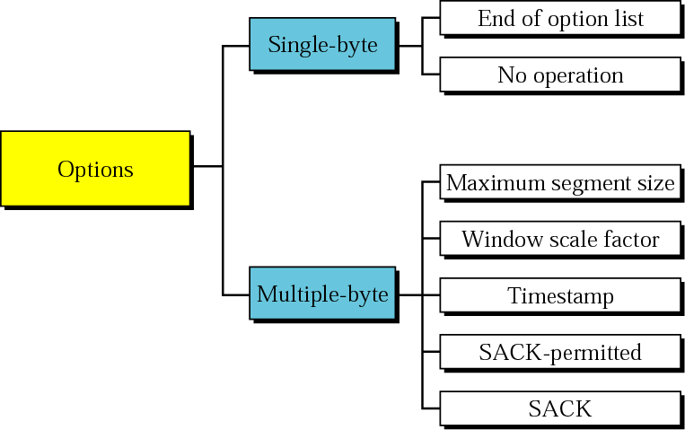
Figure 12.40 Options
TCP/IP Protocol Suite

Slide 76
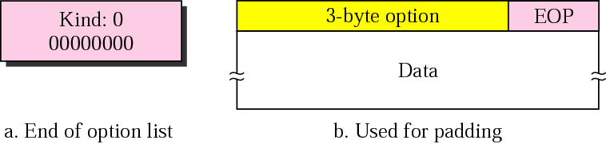
Figure 12.41 Opțiunea End-of-option
The end-of-option (EOP) este o opțiune de 1-byte folosită ca padding la sfârșitul secțiuni option.
După această opțiune, receptorul așteaptă payload data. Figure 12.42 arată un astfel de exemplu.
După antet, există o opțiune de 3-byte, după care ar trebui să urmeze datele. Din motive de
aliniere a antetului, dar și pentru a marca sfârșitul spațiului de opțiuni, este inserat un EOP.
Acest EOP option aduce două informații pentru destinatie:
  1. Nu mai sunt optiuni in header.
  2. Datele programului de aplicație se află la începutul următorului cuvânt de 32-bit.
EOP (End-of-option) poate fi folosită doar o singură dată.
TCP/IP Protocol Suite

Slide 77
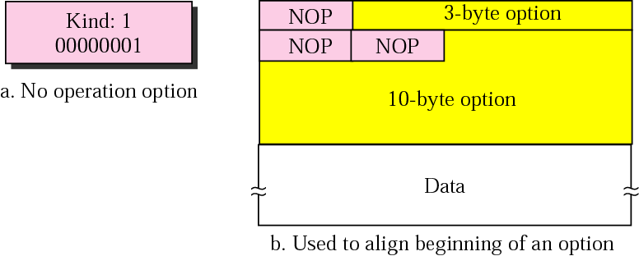
Figure 12.42 No-operation option
Opțiunea no-operation (NOP) este tot de un byte și folosită ca ﬁller (umplere). În felul acesta se asigură alinierea antetului la cuvinte de 4 bytes. De exemplu, in Figure 15.43 este folosită pentru a alinia o opțiune de 3-byte și alta de 10-bytes (în total 13 bytes) la un spațiu de 16 bytes.
NOP (No-option) poate fi folosită repetat.
TCP/IP Protocol Suite

Slide 78
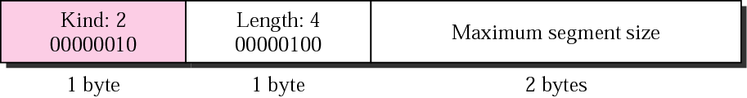
Figure 12.43 Maximum-segment-size (MMS) option
The maximum-segment-size option deﬁneste ce mai mare unitate de date care poate fi
recepționată de destinația unui segment TCP. In ciuda numelui, el definește cantitatea
Maximă de date, nu mărimea (lungimea maximă a) segmentului.
Câmpul având16 bits, valoarea poate fi de la 0 la 65,535 bytes.
Figure 12.43 shows the format of this option.
Valoarea MSS este precizată în faza stabilirii conexiunii și nu poate fi modificată pe durata conexiunii.
TCP/IP Protocol Suite

Slide 79
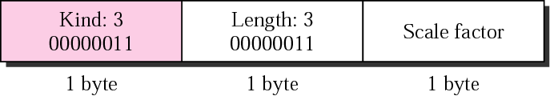
Figure 12.44 Window-scale-factor option
The window size deﬁnește mărimea ferestrei glisante. Câmpul are 16 bits , ceeace înseamnă că fereastra poate fi de la 0 la 65,535 bytes. Deși pare ft. mare, poate fi insuficientă pentru aplicații de banda largă si în care datele circulă ca pe un tub.
Pentru a crește mărimea ferestrei, este folosit un factor de scală. Mărimea noii ferestre este calculată din prima valoare înmulțită cu 2 la putera factorului de scală. De exemplu, dacă fereastra curentă este 32,768 iar factorul de scală este 3, noua valoare a ferestrei va fi 32,768 × 2^3 = 262,144 bytes.
Factorul de scală este uneori denumit și factor de shiftare, deoarece puterile lui 2 în binar se calculează prin shiftare spre stânga.
Valoarea factorului de scalare a ferestrei poate fi calculat în faza de stabilire a conexiunii și nu se poate schimba pe durata acesteia.
TCP/IP Protocol Suite

Slide 80

Figure 12.45 Timestamp option
O aplicație a opțiunii timestamp este calcularea round trip time (RTT).
TCP/IP Protocol Suite

Slide 81
Example 12
Figure 12.46 arată un exemplu care calculează round-trip time pentru un capăt. Totul trebuie repetat dacă se dorește calcularea RTT pentru celălalt capăt.
Transmițătorul inserează valoarea ceasului (de exemplu, numărul de secunde trecute de miezul nopții) in câmpul timestamp pentru primul și al doilea segment. Când sosește un ACK (al treilea segment), este citită valoarea din câmpul echo reply și scăzută din timpul curent. RTT este 12 s in acest scenariu.
TCP/IP Protocol Suite

Slide 82
Example 12 (Continued)
The receiver’s function is more involved. It keeps track of the last acknowledgment sent (12000). When the first segment arrives, it contains the bytes 12000 to 12099. The first byte is the same as the value of lastack. It then copies the timestamp value (4720) into the tsrecent variable. The value of lastack is still 12000 (no new acknowledgment has been sent). When the second segment arrives, since none of the byte numbers in this segment include the value of lastack, the value of the timestamp field is ignored. When the receiver decides to send an accumulative acknowledgment with acknowledgment 12200, it changes the value of lastack to 12200 and inserts the value of tsrecent in the echo reply field. The value of tsrecent will not change until it isreplaced by a new segment that carries byte 12200 (next segment).
TCP/IP Protocol Suite

Slide 83

Example 12 (Continued)
Der reținut, așa cum se vede și în exemplu, RTT calculat este dferența de timp între transmiterea primului segment și recepția celui de–al treilea segment. Aceasta este semnificația reală a RTT: diferența de timp dintre trimiterea unui pachet și confirmarea recepției sale. Al treilea segment poartă confirmarea pentru primul si al doilea segment.
TCP/IP Protocol Suite

Slide 84

Figure 12.46 Example 12
TCP/IP Protocol Suite

Slide 85

Figure 12.47 SACK (Selective Acknowledgment)
TCP/IP Protocol Suite

Slide 86
Example 13
Să vedem cum opțiunea SACK (Selective Acknowledgment) este folosită pentru a lista blocurile out-of-order. In Figure 12.48 un capăt a recepționat 5 segmente de date.
Primul și al doilea segment sunt in ordine consecutivă. O confirmare cumulativă poate fi trimisă pentru a raporta receptia acestor două segmente. Segmentele 3, 4, si 5, nu sunt în ordine, cu un gol între al 2-lea si al 3-lea si la fel, un gol între al 4-lea si al 5-lea. Un ACK si un SACK pot împreună să clarifice situatia pentru transmițător. Valoarea lui ACK este 2001, ceea ce face ca transmițătorul să nu-și facă probleme cu bytes 1 la 2000. SACK are două blocuri. Primul bloc anunță că bytes 4001 la 6000 au sosit out of order. Al doilea bloc arată că bytes 8001 la 9000 de asemeni au sosit out of order. Asta arată că bytes 2001 to 4000 și bytes 6001 to 8000 sunt pierduți sau aruncați. Transmițătorul poare retrimite numai acești bytes.
TCP/IP Protocol Suite

Slide 87

Figure 12.48 Example 13
TCP/IP Protocol Suite

Slide 88
Example 14
The example in Figure 12.49 shows how a duplicate segment can be detected with a combination of ACK and SACK. In this case, we have some out-of-order segments (in one block) and one duplicate segment. To show both out-of-order and duplicate data, SACK uses the first block, in this case, to show the duplicate data and other blocks to show out-of-order data. Note that only the first block can be used for duplicate data. The natural question is how the sender, when it receives these ACK and SACK values knows that the first block is for duplicate data (compare this example with the previous example). The answer is that the bytes in the first block are already acknowledged in the ACK field; therefore, this block must be a duplicate.
TCP/IP Protocol Suite

Slide 89

Figure 12.49 Example 14
TCP/IP Protocol Suite

Slide 90
Example 15
The example in Figure 12.50 shows what happens if one of the segments in the out-of-order section is also duplicated. In this example, one of the segments (4001:5000) is duplicated. The SACK option announces this duplicate data first and then the out-of-order block. This time, however, the duplicated block is not yet acknowledged by ACK, but because it is part of the out-of-order block (4001:5000 is part of 4001:6000), it is understood by the sender that it defines the duplicate data.
TCP/IP Protocol Suite

Slide 91

Figure 12.50 Example 15
TCP/IP Protocol Suite

Slide 92
12.11 TCP PACKAGE
We present a simplified, bare-bones TCP package to simulate the heart of TCP. The package involves tables called transmission control blocks, a set of timers, and three software modules.
The topics discussed in this section include:
Transmission Control Blocks (TCBs)
Timers
Main Module
Input Processing Module
Output Processing Module
TCP/IP Protocol Suite

Slide 93

Figure 12.51 TCP package
Transmission Control Block
TCP/IP Protocol Suite

Slide 94

Figure 12.52 TCBs (Transmission Control Blocks)
TCP/IP Protocol Suite

